Slide 1
স্বাগতম

Slide 2
পরিচিতি
মোঃ মজিবুর রহমান
সহকারী শিক্ষক ( ব্যবসায় শিক্ষা )
দোল্লাই নোয়াবপুর আহসান উল্যাহ উচ্চ বিদ্যালয়
চান্দিনা, কুমিল্লা ।

Slide 3
শ্রেনি-নবম ও দশম
বিষয়- ফিন্যান্স ও ব্যাংকিং
অধ্যায়- চতুর্থ

Slide 4
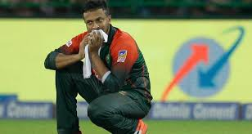
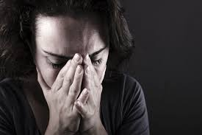
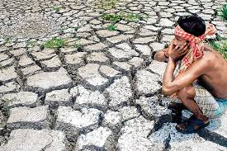
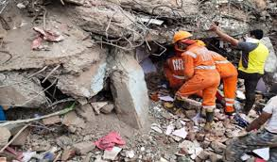
নিচের ছবিগুলোর দিকে লক্ষ কর-

Slide 5
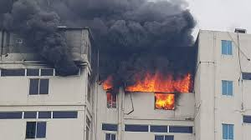
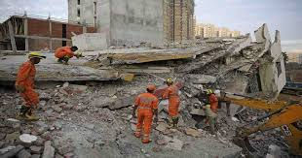
ঝুঁকি ও অনিশ্চয়তা

Slide 6
এই পাঠ শেষে শিক্ষার্থীরা…
ঝুঁকি ও অনিশ্চয়তা কী তা বলতে পারবে।
বিভিন্ন ধরনের ঝুঁকি ও অনিশ্চয়তার উতস চিহ্নিত করতে পারবে ।
ঝুঁকি ও অনিশ্চয়তা মধ্যে পার্থক্য নির্ণয় করতে পারবে।

Slide 7
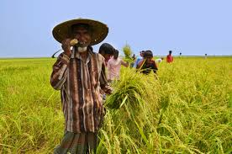
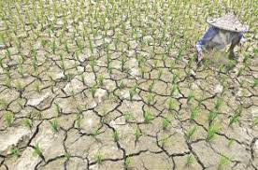
ঝুঁকি কি
প্রাপ্তি
প্রত্যাশা
ঝুঁকি

Slide 8
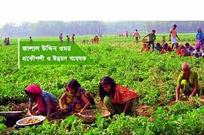
অনিশ্চয়তা কি
প্রত্যাশা বেশি
প্রাপ্তি
কম/বেশি

Slide 9
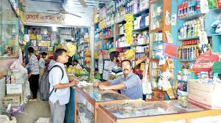
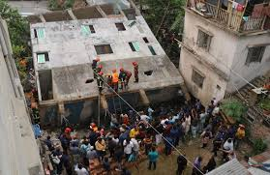
ঝুঁকি
অনিশ্চয়তা
বিক্রয় কমে যাওয়া
ভূমিকম্প

Slide 10
ঝুঁকি

Slide 11
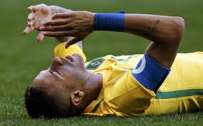
হতাশা

Slide 12
দলীয় কাজ
ঝুঁকি ও অনিশ্চয়তা মধ্যে দুটি পার্থক্য লিখ।

Slide 13
মূল্যায়ন
ঝুঁকি কি
অনিশ্চয়তা কি
ঝুঁকি ও অনিশ্চয়তার মধ্যে কি কোন পার্থক্য আছে?

Slide 14
বাড়ীর কাজ
ঝুঁকি ও অনিশ্চয়তার মধ্যে বৈশিষ্ট্য গুলো লিখে আনবে।

Slide 15
ধন্যবাদ

